Slide 1


Curso Técnico
Pac
Peças altamente compatíveis
Desenvolvimento de Sistemas
Luis Eduardo Camacho Santos
Alyne Aparecida Cittadela Fae
Abílio Gama Neto Junior
Pedro Henrique Leal Carneiro da Silva

Slide 2
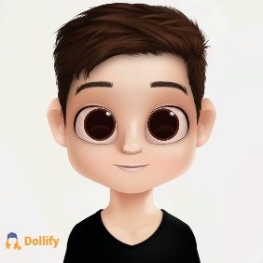
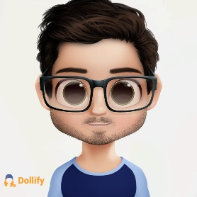
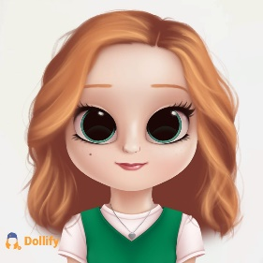
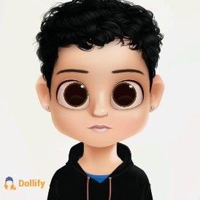
Equipe
Pac
Peças altamente compatíveis
Abílio Gama Neto Junior
GO - 17
Luis Eduardo Camacho Santos
SP - 17
Alyne Aparecida Cittadela Fae
SC - 18
Pedro Henrique Leal Carneiro da Silva SC - 17

Slide 3
Sobre nós
Somos uma empresa com o propósito de ajudar pessoas a montar seu computador ideal.
O que fornecemos?
Nós mostramos hardwares compatíveis para montar computadores específicos, sejam eles para uso geral ou para jogos pesados. Aqui mostramos peças de qualidade e que estão em alta no mercado.
Pac
Peças altamente compatíveis

Slide 4
Tecnologias usadas
VISUAL STUDIO CODE
Ambiente de desenvolvimento integrado.
HTML, JAVASCRIPT E CSS Desenvolvimento de interface visual e operações lógicas do sistema.
TRELLO
Controle de atividades.
GITHUB
Plataforma de gerenciamento de versões de software online.
Pac
Peças altamente compatíveis

Slide 5
Funcionalidades da página home
Na página home um usuário comum poderá acessar as páginas de cadastro, login, informações das peças, pcs prontos e informações da empresa.

Slide 6
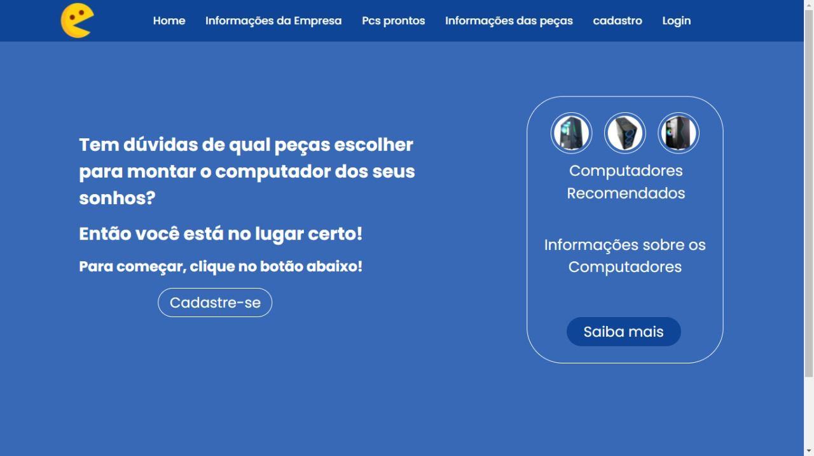
Página home

Slide 7

Agradecimentos
Agradecemos pela oportunidade que o Senai nos proporcionou pelo projeto Softplan Codificando o Futuro, agradecemos a equipe do Senai, a equipe da Softplan assim como os professores e amigos que nos ajudaram durante o projeto.
Pac
Peças altamente compatíveis

